Slide 1
CHÀO MỪNG CÁC EM ĐẾN VỚI BÀI HỌC MÔN LỊCH SỬ

Slide 2
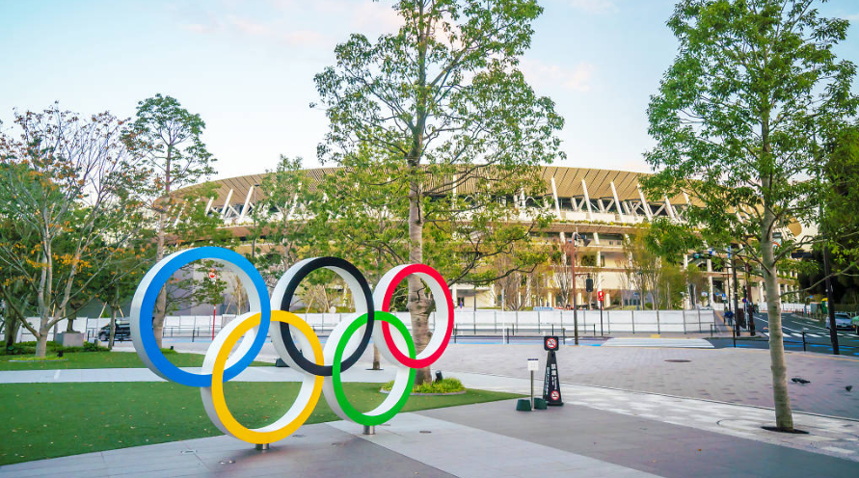
KHỞI ĐỘNG
Từ năm 1896 đến nay, Thế vận hội Olympic được tổ chức bốn năm một lần tại các quốc gia khác nhau.
Sự kiện mang ý nghĩa biểu trưng cho sự bình đẳng, đoàn kết giữa các quốc gia trên toàn thế giới.
Ngay từ thời cổ đại, Ô-lim-píc đã được tổ chức 4 năm 1 lần tại đền thờ thần Dớt.
Bảo tàng Ô-lim-pic Nhật Bản

Slide 3
KHỞI ĐỘNG
Ngoài sự kiện trên, em hãy kể thêm một số ví dụ khác cho thấy những cống hiến, giá trị trường tồn của các nền văn minh phương Tây thời kì cổ - trung đại?

Slide 4
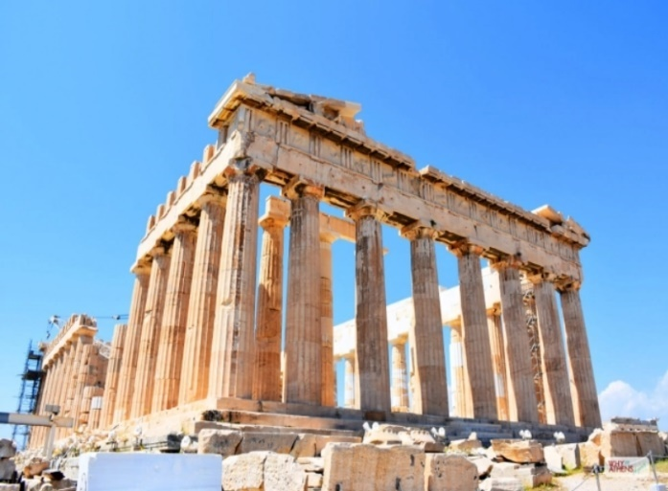
Biểu tượng của Tổ chức Văn hóa, Khoa học và Giáo dục của Liên hợp quốc (UNESCO) lấy ý tưởng từ công trình kiến trúc nổi tiếng – đền Parthenon của Hy Lạp cổ đại.
Parthenon là công trình làm bằng đá cẩm thạch trắng, theo trường phái Doric nổi tiếng.
Đền nằm trong quần thể kiến trúc Ancropolis trên đồi Athen, khởi móng năm 477 TCN.
Được người cổ đại xếp hạng là một trong bảy kỳ quan văn hoá thế giới.

Slide 5
Là công trình kiến trúc tiêu biểu cho nền văn minh loài người.
Là biểu tượng của vẻ đẹp, sức mạnh trí tuệ và khả năng sáng tạo của con người.
Thể hiện nội dung, tư tưởng và lòng khao khát cao cả, giống với những gì UNESCO đang vươn tới.

Slide 6
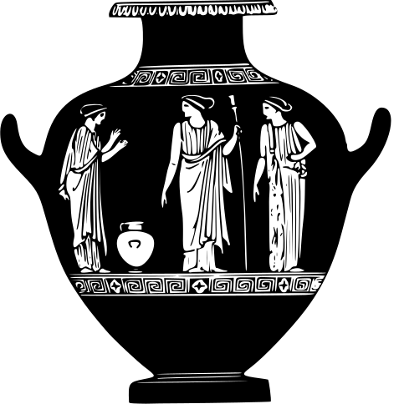
BÀI 7: MỘT SỐ NỀN VĂN MINH PHƯƠNG TÂY

Slide 7
NỘI DUNG BÀI HỌC
1. Văn minh Hy Lạp – La Mã
2. Văn minh thời Phục Hưng

Slide 8
1. Văn minh Hy Lạp – La Mã

Slide 9
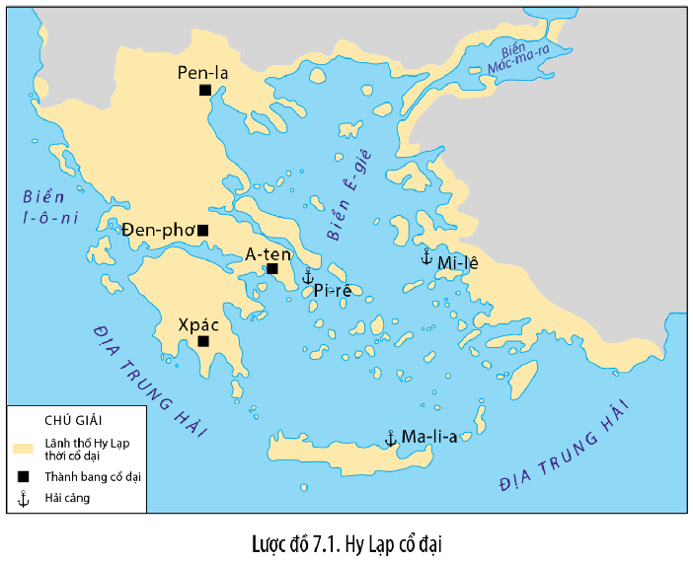
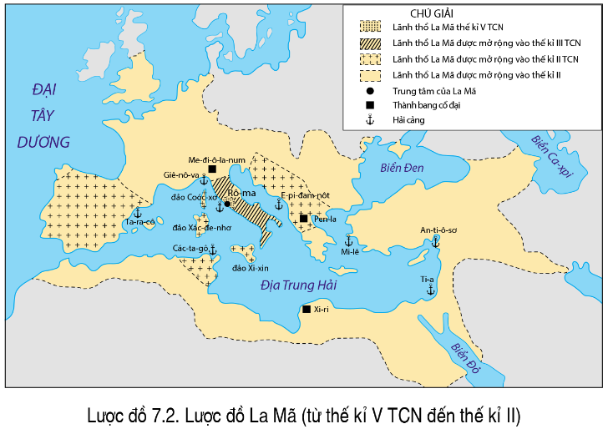
Hoạt động cặp đôi: Đọc thông tin, quan sát các Lược đồ 7.1, 7.2 và Hình 7.1, 7.2 để thực hiện nhiệm vụ vào Phiếu học tập số 1

Slide 10
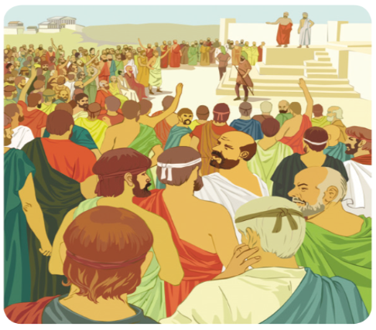
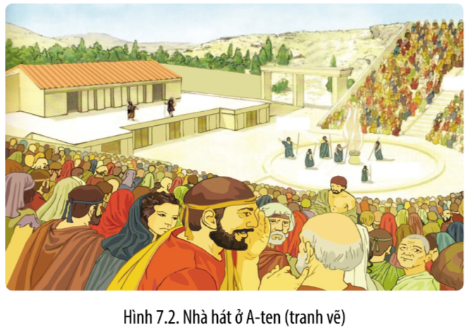
Hoạt động cặp đôi: Đọc thông tin, quan sát các Lược đồ 7.1, 7.2 và Hình 7.1, 7.2 để thực hiện nhiệm vụ vào Phiếu học tập số 1

Slide 11
Cơ sở hình thành nền văn minh Hy Lạp, La Mã cổ đại
Tác động của điều kiện tự nhiên, dân cư, kinh tế đến sự hình thành nền văn minh Hy Lạp và La Mã.
Tác động của cơ sở chính trị đến sự hình thành nền văn minh Hy Lạp, La Mã cổ đại.
Tác động của cơ sở xã hội đến sự hình thành nền văn minh Hy Lạp, La Mã cổ đại.
Tại sao nói nền văn minh phương Đông cổ đại là cơ sở tác động đến sự hình thành nền văn minh Hy Lạp, La Mã cổ đại?
Phiếu học tập số 1

Slide 12
1.1. Cơ sở hình thành
Điều kiện tự nhiên, dân cư, kinh tế
Điều kiện tự nhiên:
Khu vực Nam Âu có hai bán đảo nhỏ vươn đài ra Địa Trung Hải là bán đảo Ban-căng và bán đảo I-ta-li-a.
Phần lớn lãnh thổ là đồi núi, xen giữa là cánh đồng nhỏ hẹp.
Đất đai khô cần, trong lòng đất có nhiều khoáng sản.
Bờ biển khúc khuỷu có nhiều vũng, vịnh.

Slide 13
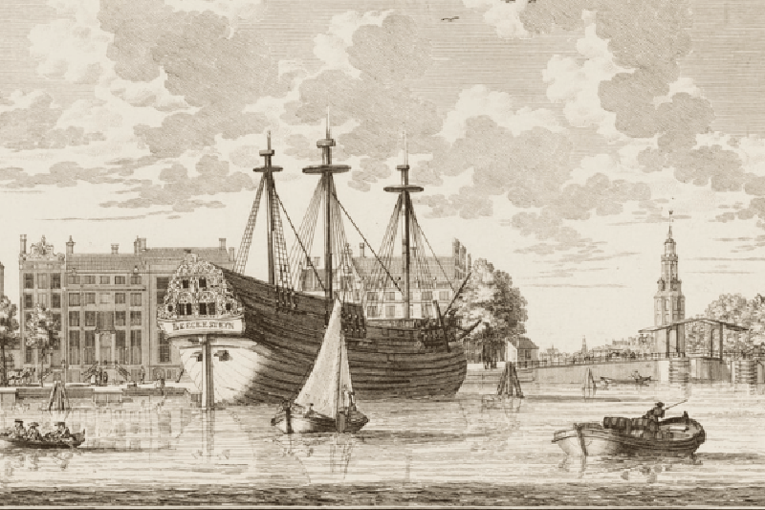
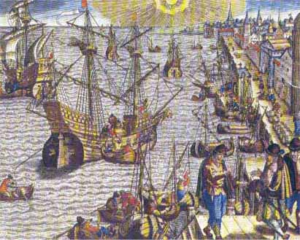
1.1. Cơ sở hình thành
Điều kiện tự nhiên, dân cư, kinh tế
Kinh tế: thủ công nghiệp, thương nghiệp, hàng hải phát triển mạnh mẽ.

Slide 14
1.1. Cơ sở hình thành
Điều kiện tự nhiên, dân cư, kinh tế
Dân cư
Gồm nhiều tộc người, chủ yếu là người I-ta-li-an, sống ở đồng bằng I-ta-li-um.
→ Về sau là người Rô-ma.
Người Gô-loa, Êtơ-rux-cơ, người Hy Lạp,... – chủ nhân sáng tạo nên những thành tựu của nền văn minh Hy Lạp La Mã cổ đại.

Slide 15
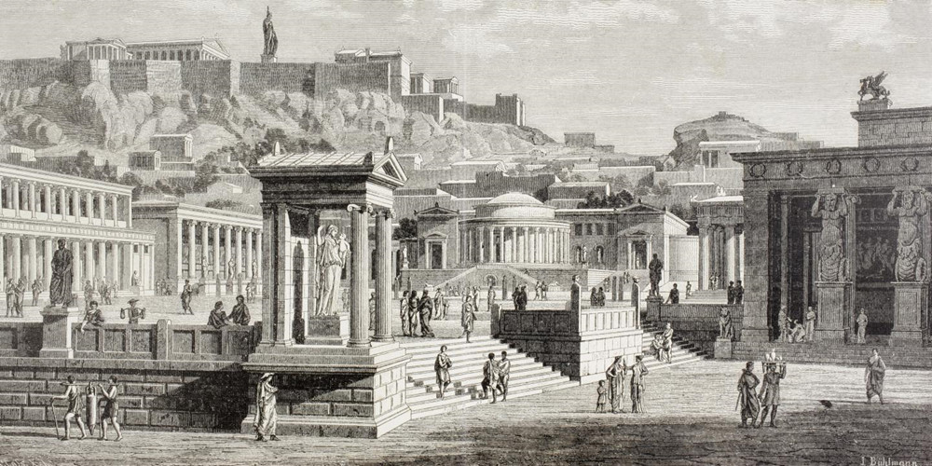
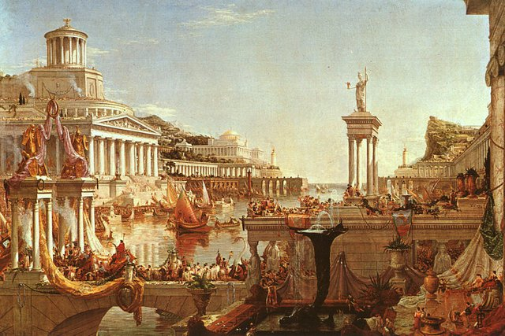
Chính trị, xã hội
Vào khoảng thế ki VIII - VI TCN, các nhà nước Hy Lạp và La Mã đã ra đời.
Ở Hy Lạp: là các quốc gia thành bang, tiêu biểu là thành bang A-ten và Xpác.
Ở La Mã: nhà nước điển hình là nền cộng hoà quý tộc, nhà nước đế chế.

Slide 16
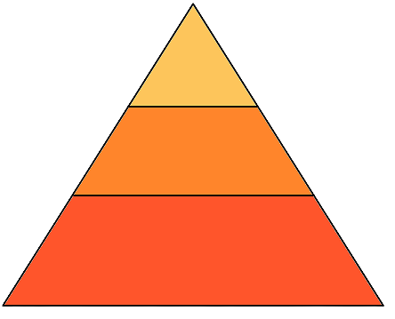
Chính trị, xã hội
Xã hội: bao gồm chủ nô, bình dân và nô lệ.
Tầng lớp có thế lực về chính trị và kinh tế.
Gồm các chủ xưởng, chủ trang trại, thuyền buôn và sở hữu nhiều nô lệ.
Chủ nô
Là những người tự do.
Gồm nông dân nghèo, thợ thủ công và nô lệ được giải phóng.
Bình dân
Là tầng lớp chiếm số đông trong xã hội.
Làm việc nặng nhọc ở các trang trại, xưởng thủ công, khuân vác hàng hoá và chèo thuyền.
Nô lệ

Slide 17
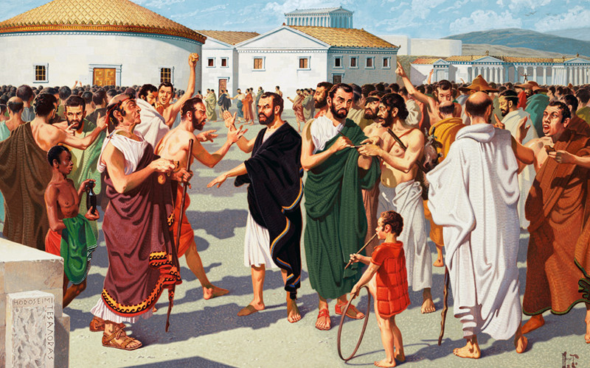
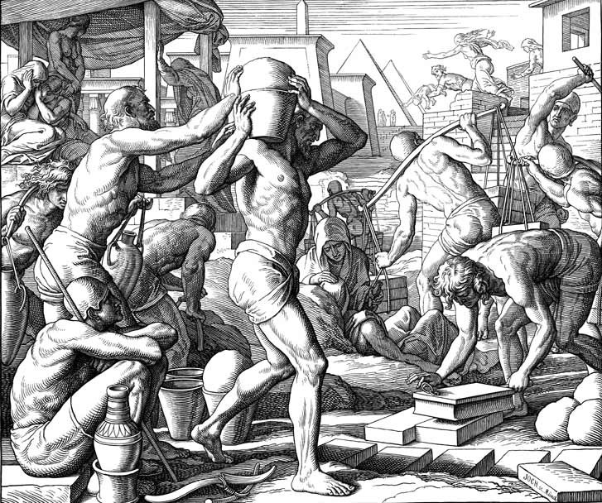
Giai cấp nô lệ
Giai cấp chủ nô

Slide 18
Sự kế thừa nền văn minh phương Đông cổ đại
?
Tại sao nói nền văn minh phương Đông cổ đại là cơ sở tác động đến sự hình thành nền văn minh Hy Lạp, La Mã cổ đại?
Địa hình Hy Lạp và La Mã mang tính mở.
Có điều kiện giao lưu, tiếp thu ảnh hưởng của các nền văn minh phương Đông cổ đại, lan toả giá trị đến nhiều vùng quanh Địa Trung Hải.
Văn minh Hy Lạp - La Mã cổ đại tiếp thu nhiều thành tựu của văn minh phương Đông: chữ viết, văn học, tín ngưỡng, tôn giáo, kiến trúc, điêu khắc, hội hoạ, các kĩ thuật chế tác và sản xuất thủ công nghiệp.

Slide 19
Hãy so sánh cơ sở hình thành nền văn minh Hy Lạp – La Mã cổ đại với các nền văn minh phương Đông.
PHIẾU HỌC TẬP SỐ 2
Cơ sơ hình thành | Văn minh phương Đông | Văn minh Hy Lạp – La Mã cổ đại
Điều kiện tự nhiên
Dân cư và xã hội
Kinh tế
Chính trị

Slide 20
Cơ sơ hình thành | Văn minh phương Đông | Văn minh Hy Lạp – La Mã cổ đại
Điều kiện tự nhiên
Dân cư và xã hội
Có biển bao bọc, bờ biển nhiều vịnh, cảng → Thuận lợi phát triển thương mại đường biển.
Lòng đất nhiều khoáng sản → Thuận lợi phát triển luyện kim.
Hình thành trên lưu vực các dòng sông lớn.
Quý tộc, tăng lữ, nông dân, thợ thủ công, thương nhân, nô lệ, địa chủ.
Chủ nô và nô lệ.
Các tầng lớp khác: nông dân, thợ thủ công, thương nhân.
Phiếu học tập số 2

Slide 21
Cơ sơ hình thành | Văn minh phương Đông | Văn minh Hy Lạp – La Mã cổ đại
Điều kiện tự nhiên
Dân cư và xã hội
Ngành kinh tế chủ đạo: nông nghiệp.
Coi trọng chăn nuôi, trao đổi và buôn bán với nước ngoài.
Ngành kinh tế chủ đạo: thủ công nghiệp và thương nghiệp.
Nông nghiệp có vai trò nhất định với nền kinh tế điền trang.
Nhà nước tập quyền, thể chế quân chủ trung ương tập quyền (đứng đầu là vua).
Thể chế cộng hòa, thời kì đế chế.
Phiếu học tập số 2

Slide 22
Kết luận
So với nền văn minh phương Đông cổ - trung đại, văn minh phương Tây cổ - trung đại có sự khác biệt về điều kiện tự nhiên, ngành kinh tế chủ đạo, các điều kiện ra đời nhà nước muộn hơn, mang đặc trưng của quốc gia thành bang.
Có điều kiện tiếp thu, kế thừa và phát triển những thành tựu của văn minh phương Đông cổ đại → Lí do cơ bản dẫn tới sự phát triển ở trình độ cao hơn, khái quát hơn, nhất là các ngành khoa học.

Slide 23
HOẠT ĐỘNG NHÓM
Nhiệm vụ 1
Nhiệm vụ 2
Đọc thông tin và quan sát các hình từ 7.3 – 7.7: Cho biết cư dân Hy Lạp và La Mã có những thành tựu văn minh cơ bản nào? Những thành tựu đó có ý nghĩa ra sao?
Lựa chọn, giới thiệu về một thành tựu tiêu biểu trước cả lớp.

Slide 24
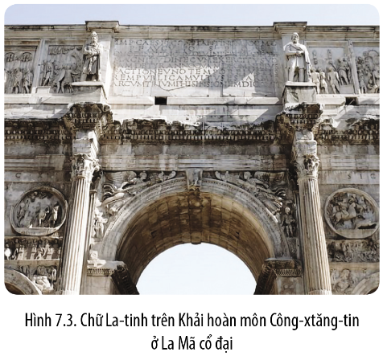
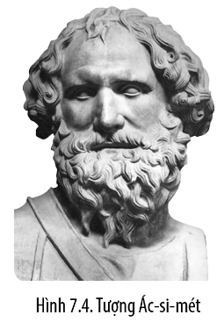
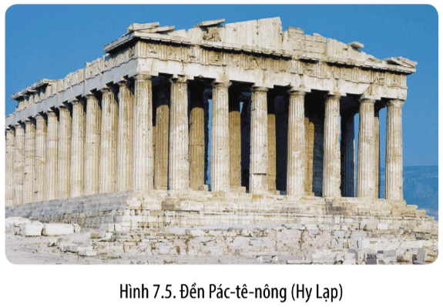
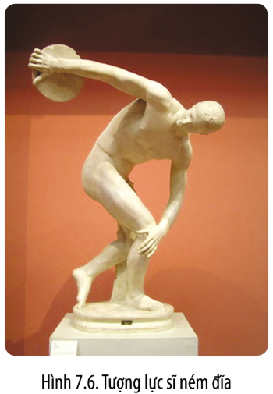

Slide 25
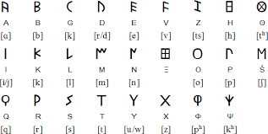
1.2. Những thành tựu cơ bản
Về chữ viết:
Sáng tạo ra hệ chữ cái A, B, C, kế thừa và phát triển thành chữ La-tinh.
Nền tảng chữ viết theo hệ La-tinh hiện nay.
Chữ viết Hy Lạp – La Mã đơn giản, ngắn gọn, linh hoạt, mang tính khái quát hoá.

Slide 26
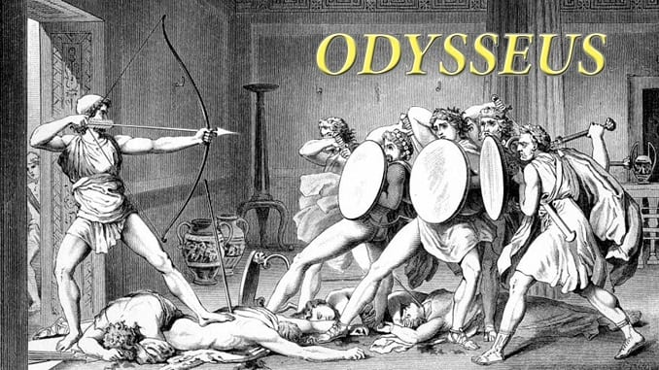
1.2. Những thành tựu cơ bản
Về văn học:
Phong phú, nhiều thể loại (sử thi, kịch, thần thoại,...) và đạt nhiều thành tựu lớn.
Nổi bật là sử thi I-li-át và Ô-đi-xê của Hô-me.

Slide 27
1.2. Những thành tựu cơ bản
Về triết học: chia làm hai trường phái chính
Triết học duy vật
Gồm những đại diện tiêu biểu: Ta-lét, Hê-ra-clít,...
Triết học duy tâm
Gồm những đại diện tiêu biểu: A-rit-xtốt, Xô-crát, Pờ-la-tông,...
Triết học được xem là thành tựu rực rỡ của văn minh phương Tây.
Tạo nên cơ sở hình thành của Triết học châu Âu sau này.

Slide 28
Về khoa học tự nhiên: Gắn liền với tên tuổi của các nhà khoa học nổi tiếng. Nhiều người đã tìm ra những định lí, định đề, tiên đề khoa học.
Những hiểu biết về khoa học được ứng dụng hiệu quả trong cuộc sống, là nền tảng của khoa học hiện đại.
Về tôn giáo: Thiên Chúa giáo được lan toả mạnh mẽ, trở thành một trong những tôn giáo lớn trên thế giới.
Về lịch pháp và thiên văn học: biết làm lịch dựa theo sự chuyển động của Trái Đất quanh Mặt Trời.

Slide 29
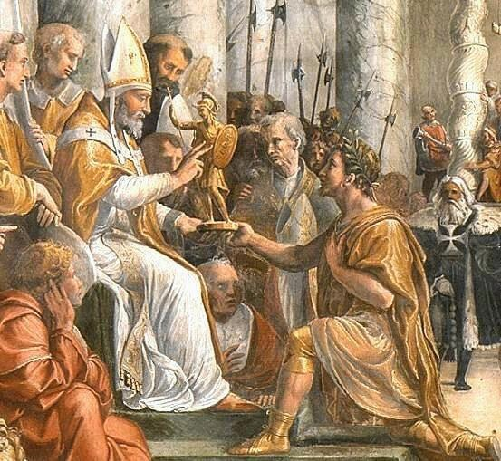
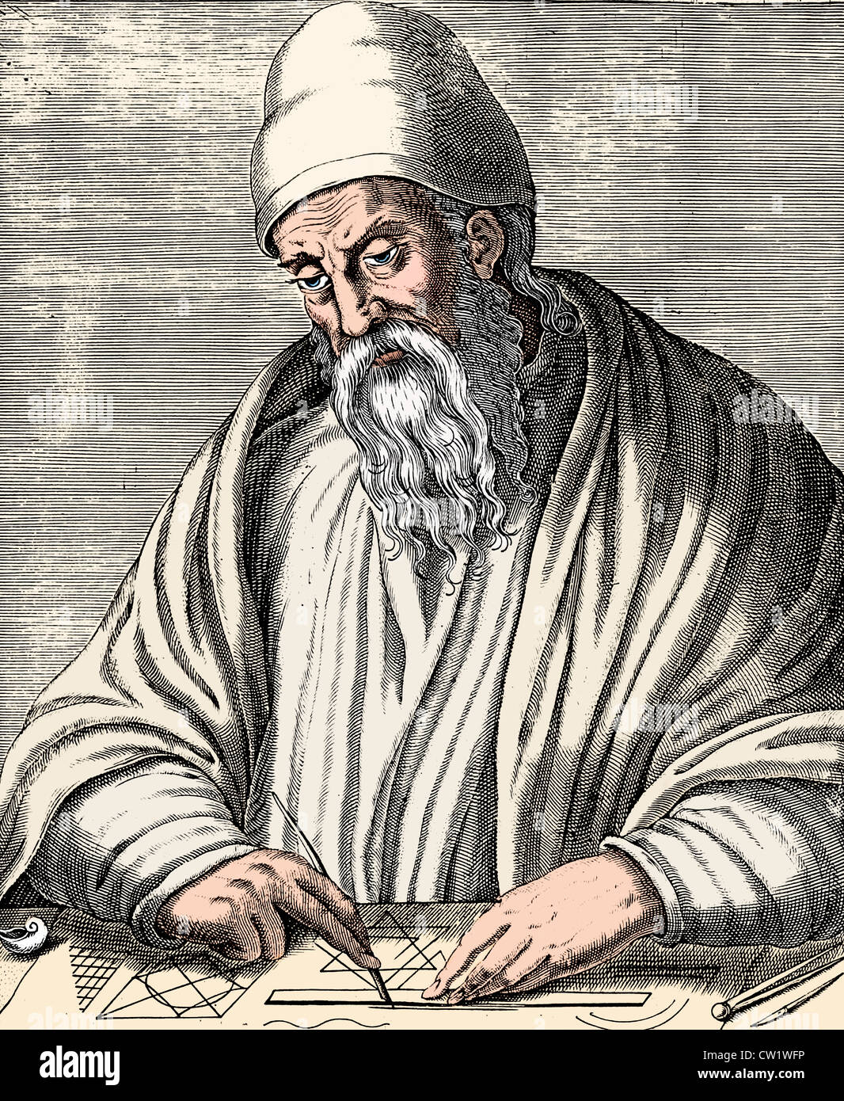
Tranh minh hoạ các tín đồ Thiên Chúa giáo
Ơ-clít – nhà toán học lỗi lạc, người sáng tạo ra tiên đề Ơ-clít

Slide 30
Về điêu khắc và kiến trúc:
Nhiều công trình kiến trúc, điêu khắc tinh xảo: đền Pác-tê-nông (A-ten, Hy Lạp), đấu trường Cô-li-dê (Rô-ma), tượng lực sĩ ném đĩa,...
Đạt tới trình độ cao, mang tính thực tế, tinh tế và tính dân tộc sâu sắc.
Là hình mẫu cho những tác phẩm văn học, nghệ thuật của châu Âu trong các giai đoạn sau (thời Phục hưng, cận đại, hiện đại).
Ý nghĩa: Thành tựu văn minh Hy Lạp – La Mã là cơ sở đầu tiên của nền văn minh phương Tây sau này.

Slide 31
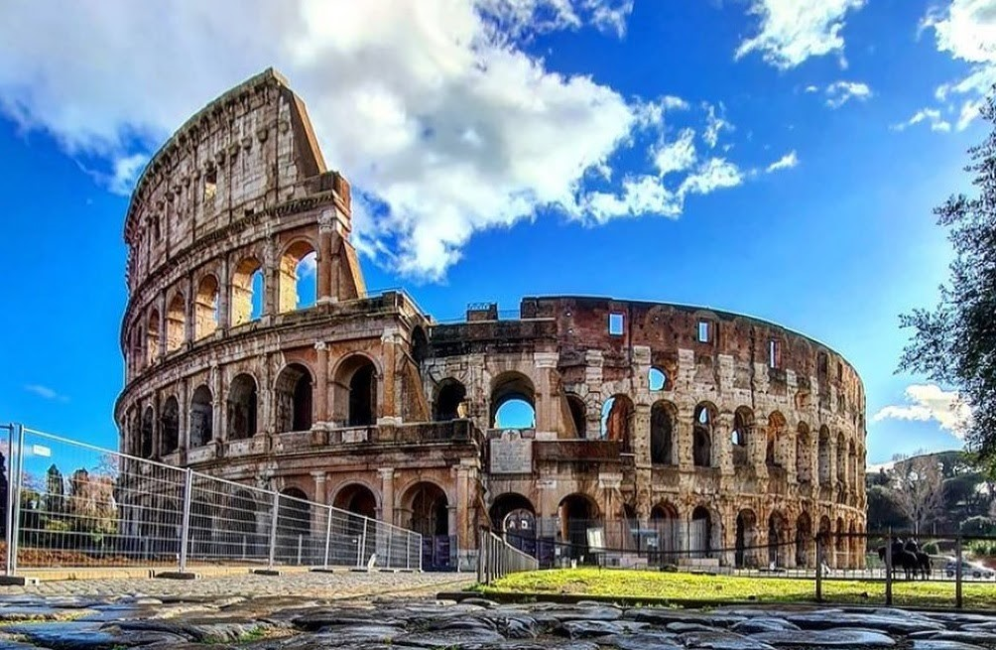
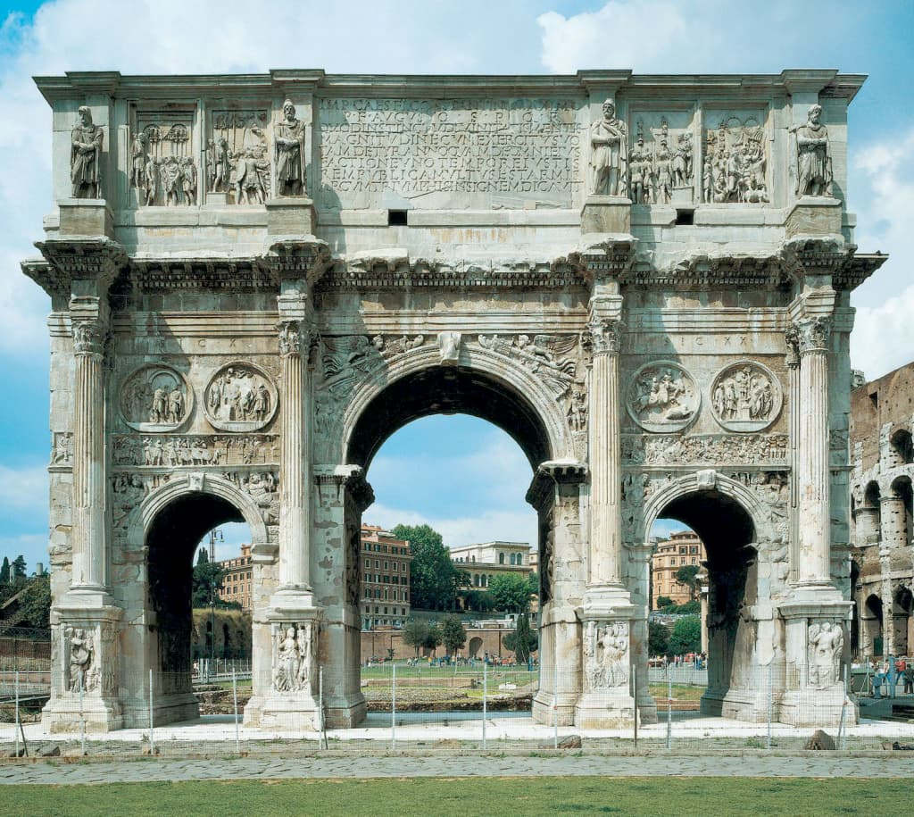
Khải hoàn môn Công-xtan-ti-nút
Đấu trường Cô-li-dê

Slide 32
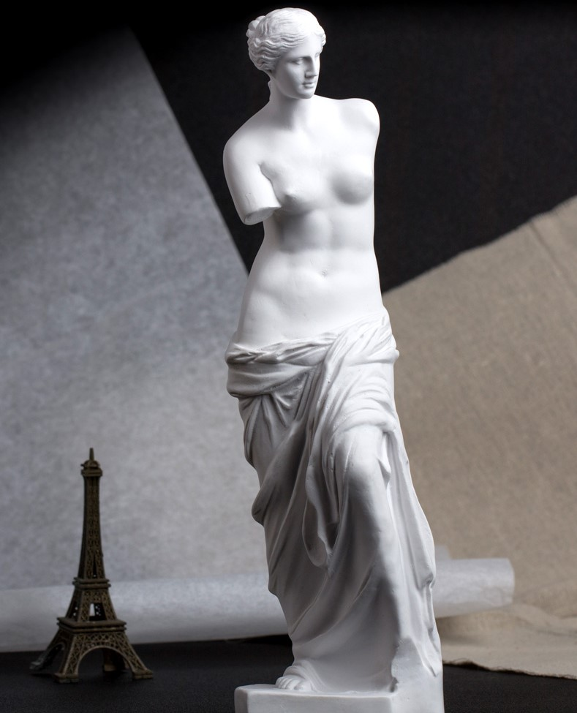
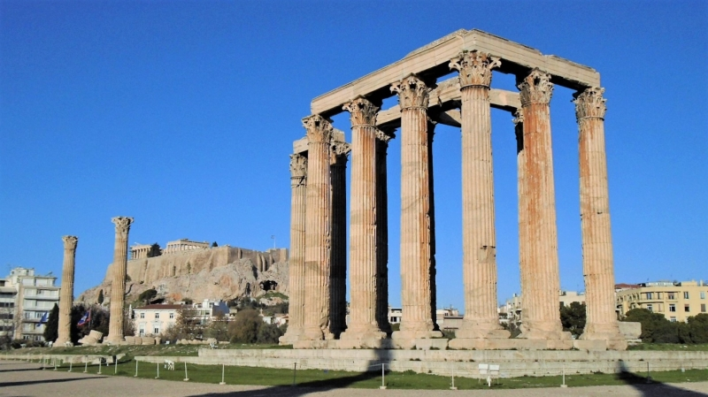
Đền thờ thần Dớt
Tượng vệ nữ Mi-lô

Slide 33
Mở rộng kiến thức
Giải thích câu nói: Khoa học đã có từ lâu, nhưng đến thời Hy Lạp, La Mã, khoa học mới thực sự trở thành khoa học.

Slide 34
Nói “Khoa học đã có từ lâu, nhưng đến thời Hy Lạp – La Mã, khoa học mới thực sự trở thành khoa học” vì:
Các nhà khoa học đã tìm ra những định lí, định đề, tiên đề khoa học.
Các nội dung mang tính khái quát hóa cao, có khả năng ứng dụng cho nhiều ngành khoa học

Slide 35
Kết luận
Những thành tựu văn minh Hy Lạp - La Mã có tính hiện thực và nhân bản cao, là cơ sở của văn hoá châu Âu sau này.
Nhiều di sản vẫn còn nguyên giá trị cho đến ngày nay.
Nền văn minh Hy Lạp - La Mã cổ đại được tạo dựng từ sức sáng tạo phi thường của cư dân Địa Trung Hải trên cơ sở tiếp biến những giá trị tiêu biểu của văn minh phương Đông.

Slide 36
2. Văn minh thời Phục Hưng

Slide 37
2.1. Bối cảnh lịch sử
HOẠT ĐỘNG CẶP ĐÔI
Đọc thông tin, quan sát các Hình 7.8, 7.9 và trả lời câu hỏi:
Hãy cho biết văn minh thời Phục hưng diễn ra trong bối cảnh nào?
Vì sao Phờ-lo-ren (I-ta-li-a) lại là nơi khởi nguồn của văn minh Phục hưng.

Slide 38
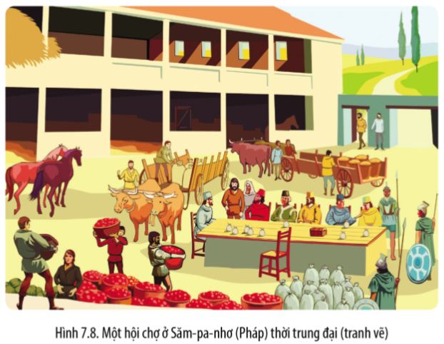
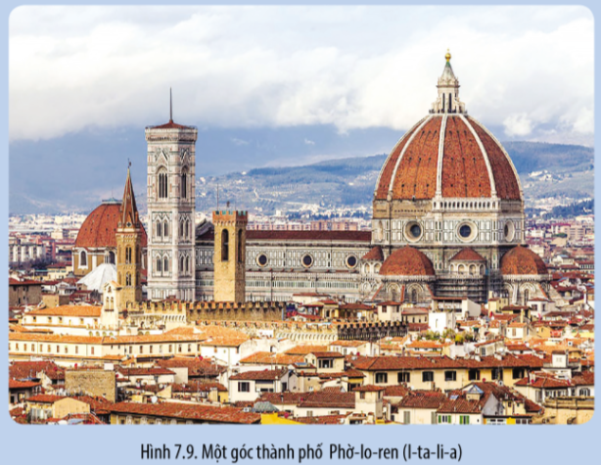

Slide 39
2.1. Bối cảnh lịch sử
Về kinh tế:
Sự phát triển của các thành thị và tác động của các cuộc phát kiến địa lí, dẫn đến kinh tế Tây Âu có nhiều thay đổi:
Sự phát triển kinh tế công thương nghiệp, sự tiên bộ của khoa học kĩ thuật.
Quan hệ sản xuất tư bản chủ nghĩa hình thành.

Slide 40
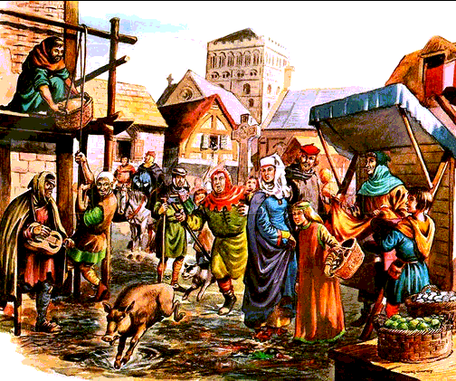
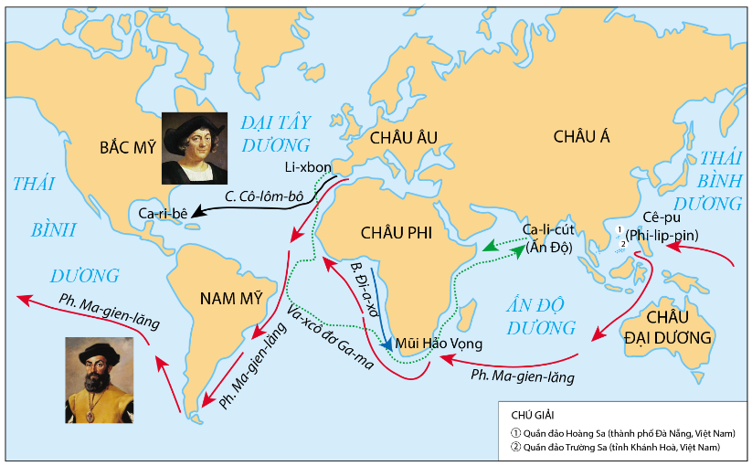
Thành thị Tây Âu
Một số cuộc phát kiến địa lí lớn (thế kỉ XV – XVI)

Slide 41
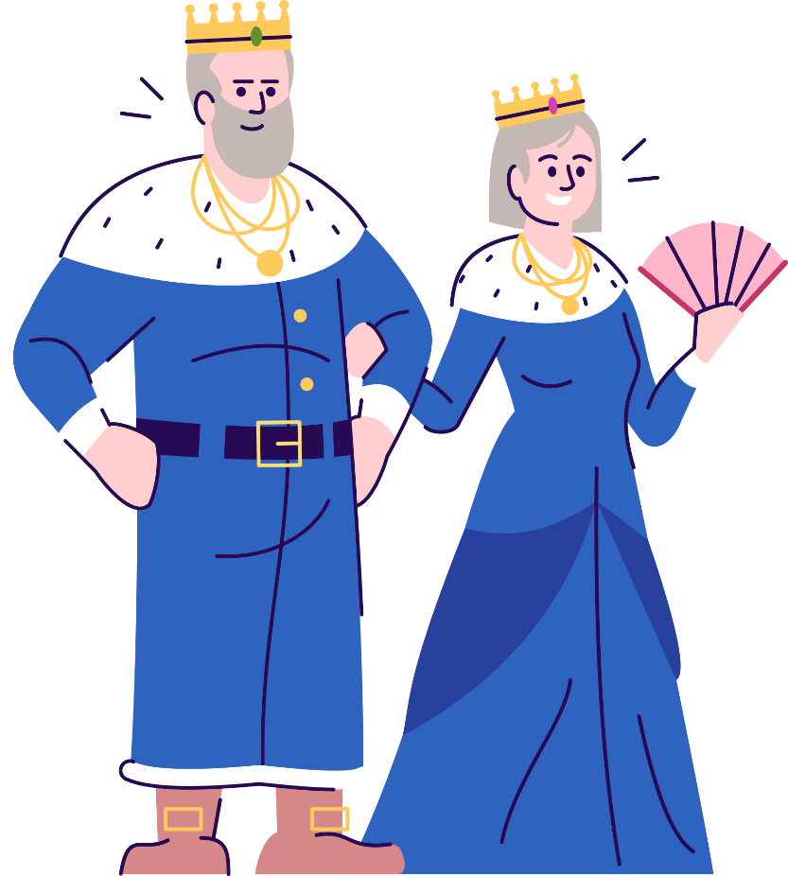
2.1. Bối cảnh lịch sử
Về xã hội:
Tây Âu dưới sự thống trị của chế độ phong kiến.
Sự khắt khe của Giáo hội Thiên Chúa giáo đã kìm hãm sự phát triển kinh tế tư bản chủ nghĩa.

Slide 42
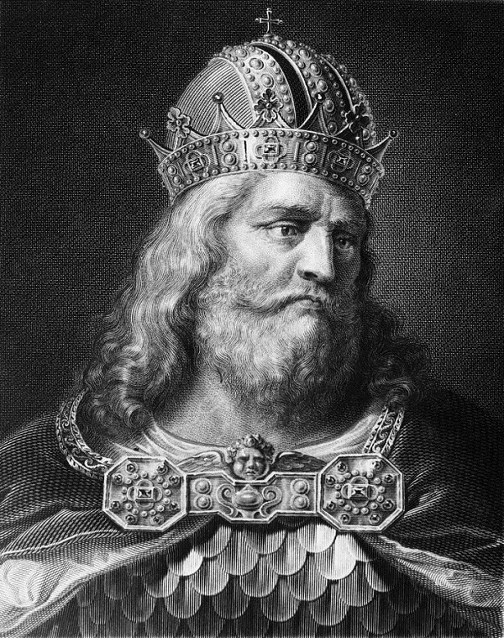
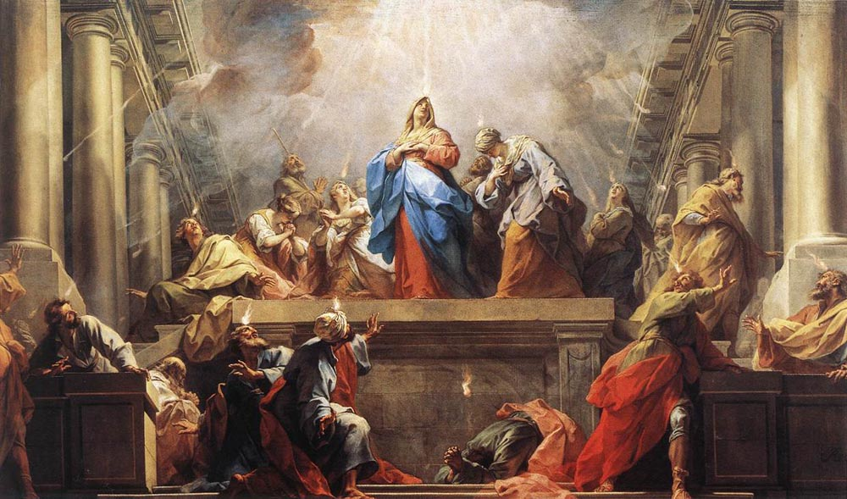
Charlemange – vị hoàng đế đầu tiên tại Tây Âu sau sự sụp đổ của đế quốc La Mã
Tranh minh hoạ ảnh hưởng của Giáo hội Thiên Chúa đến đời sống Tây Âu

Slide 43
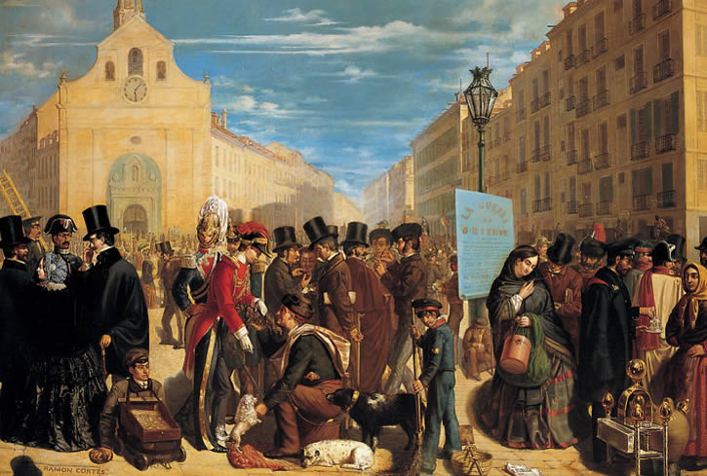
2.1. Bối cảnh lịch sử
Về chính trị:
Giai cấp tư sản xuất hiện trong lòng xã hội phong kiến.
Muốn có hệ tư tưởng và nền văn hoá riêng để phục vụ đời sống tinh thần.
Hệ tư tưởng lỗi thời của Giáo hội Thiên Chúa giáo và quý tộc, phong kiến cản trở sự phát triển của giai cấp tư sản đang lên.

Slide 44
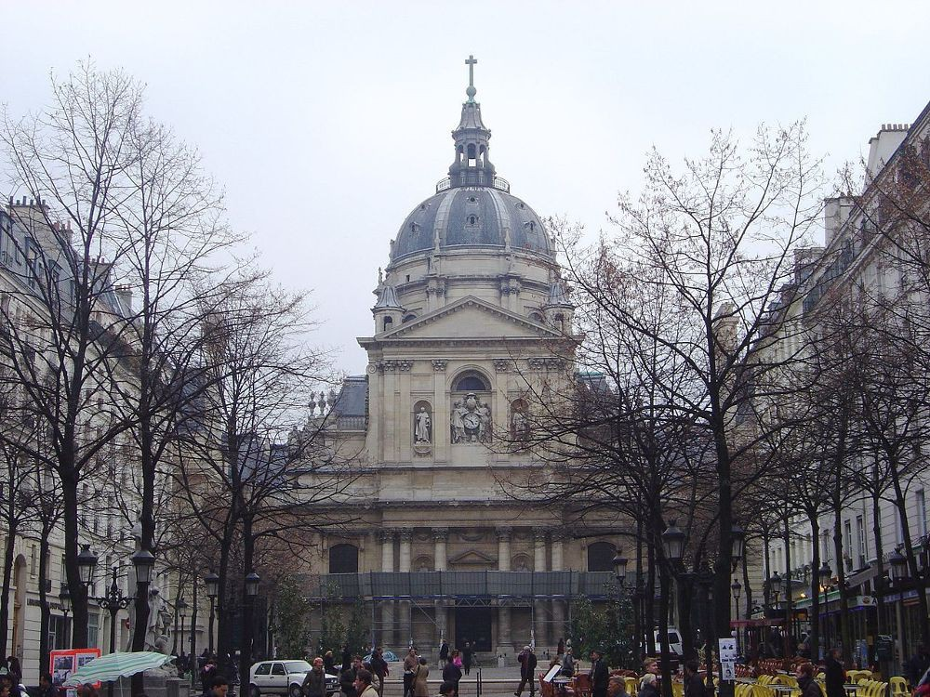
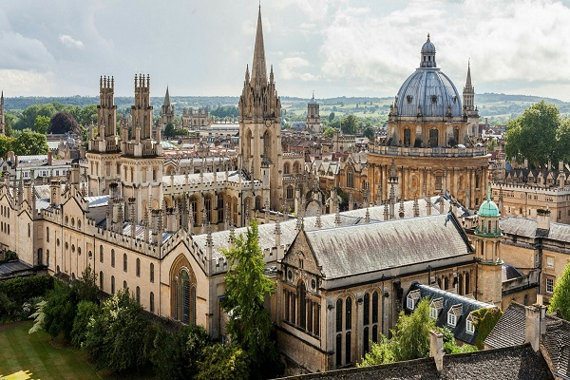
Chủ nghĩa nhân văn hình thành:
Nhiều trường đại học được thành lập: Đại học Pa-ri (Pháp), Đại học O-xphớt (Anh), Đại học Pa-téc-mơ (I-ta-li-a),...
Đại học Pa-ri
Đại học O-xphớt

Slide 45
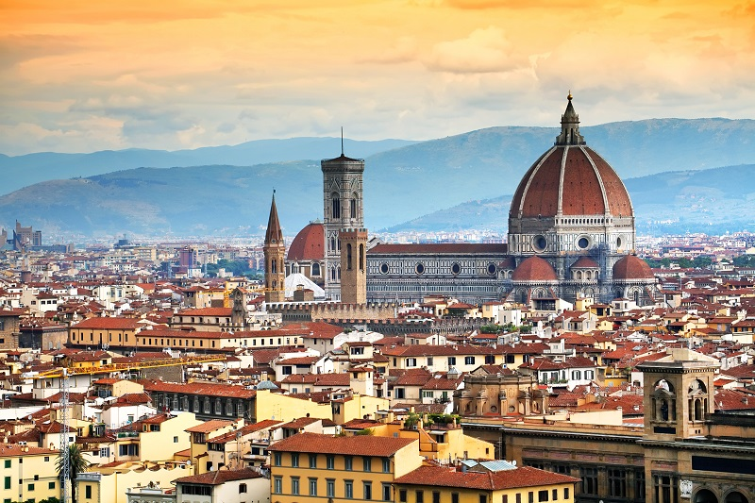
Mục tiêu “phục hồi” lại một số nội dung của văn minh Hy Lạp và La Mã, tiếp tục phát triển nền văn minh mới:
Văn minh Hy Lạp và La Mã cổ đại có nhiều nét gần gũi với tư tưởng của giai cấp tư sản và đối lập với tư tưởng phong kiến.
Thành phố Phờ-lo-ren (I-ta-li-a) là nơi khởi nguồn văn minh thời Phục hưng, sau đó lan rộng khắp châu Âu.

Slide 46
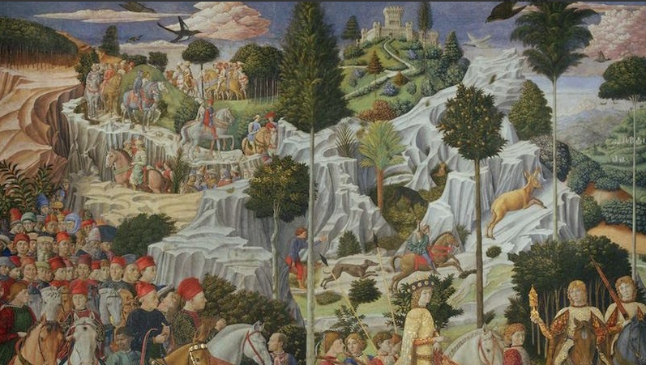
Gia tộc Mê-đi-xi – một trong những dòng họ có đóng góp quan trọng nhất cho thời kỳ Phục hưng ở Ý, giữ vai trò quan trọng trong nền chính trị thành phố Phờ-lo-ren

Slide 47
Kết luận
Phong trào Văn hoá Phục hưng:
Kế thừa và phát huy những giá trị nhân bản của các nền văn minh đi trước.
Đặt nền tảng về văn hoá tinh thần, góp phần biến đổi xã hội.
Chuẩn bị cho thời kì xác lập và phát triển của chủ nghĩa tư bản thời cận - hiện đại.

Slide 48
HOẠT ĐỘNG NHÓM
Nhiệm vụ 1
Đọc thông tin, quan sát các Hình 7.10 – 7.13, hãy nêu những thành tựu và ý nghĩa của văn minh thời Phục hưng.
Nhiệm vụ 2
Lựa chọn và giới thiệu về một thành tựu hoặc một tác giả trong nền văn minh thời Phục hưng.

Slide 49
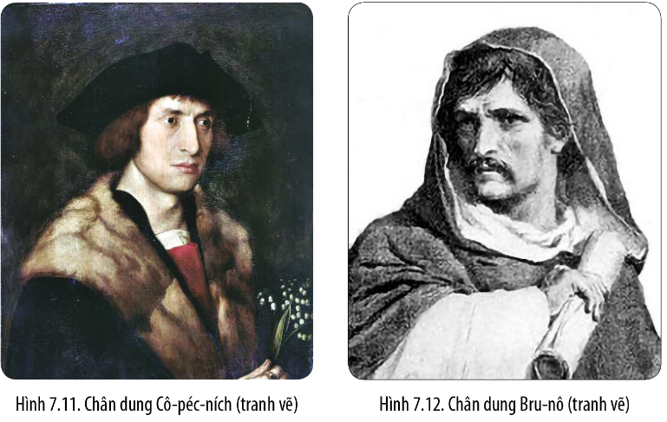
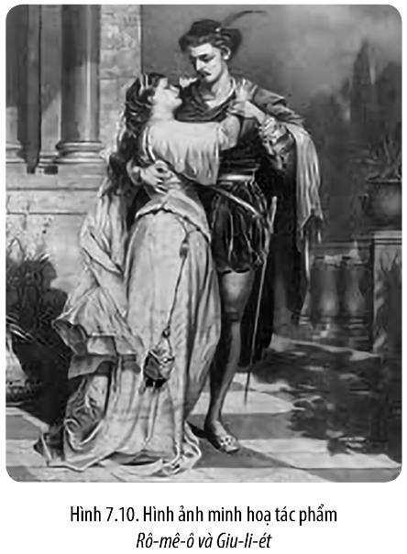
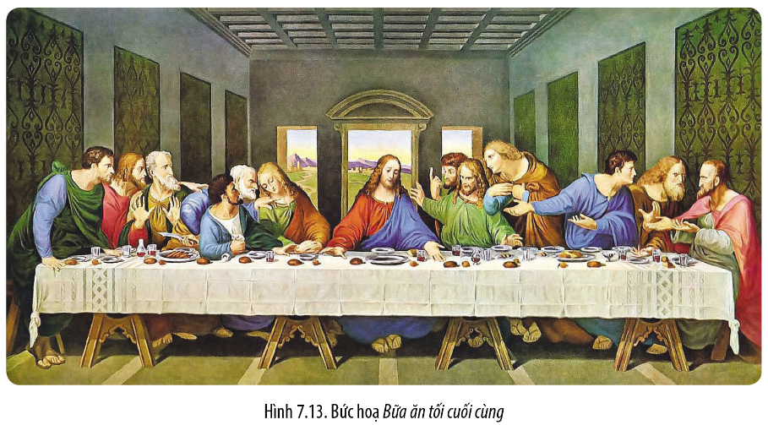

Slide 50
2.2. Những thành tựu cơ bản
Về văn học: Có nhiều tác phẩm tiêu biểu
Thần khúc địa ngục (A. Đan-tê)
Đôn Ki-hô-tê (M. Xéc-van-téc)

Slide 51
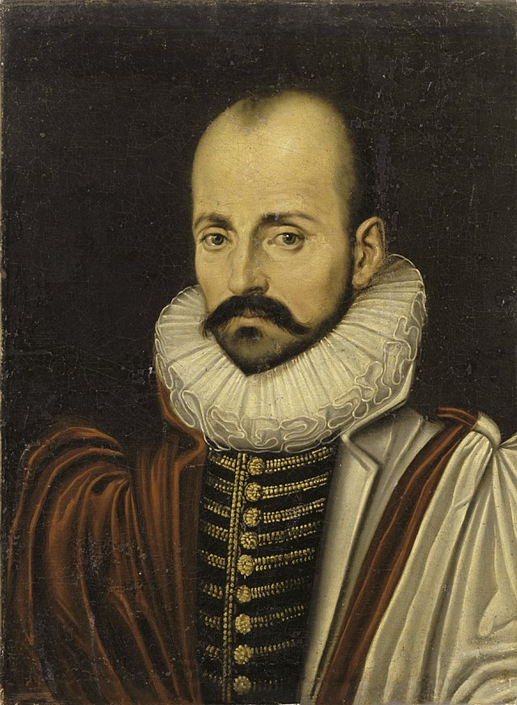
2.2. Những thành tựu cơ bản
Về triết học:
Phê phán triết học duy tâm, lên án chế độ phong kiến, đề cao tri thức và lí trí của con người.
Đại diện tiêu biểu: Mi-chen đơ Mông-ten-nhơ (Pháp), Ê-ra-xmơ (Hà Lan), La Ra-mê (Pháp)...
Mi-chen đơ Mông-ten-nhơ

Slide 52
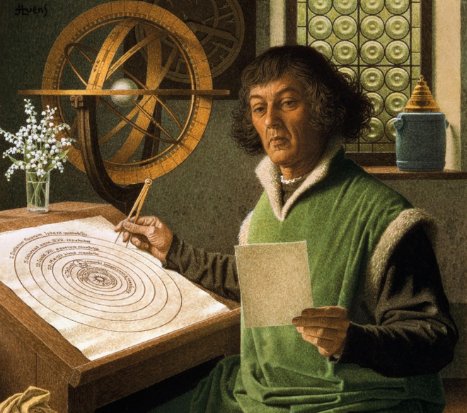
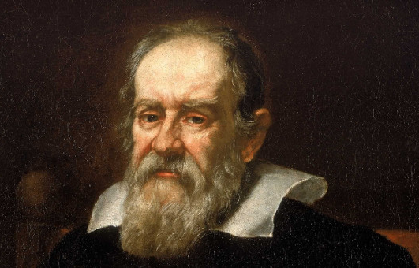
Về khoa học:
Cô-péc-ních – người sáng tạo ra Thuyết nhật tâm
Ga-li-lê – cha đẻ của nền
khoa học cận đại

Slide 53
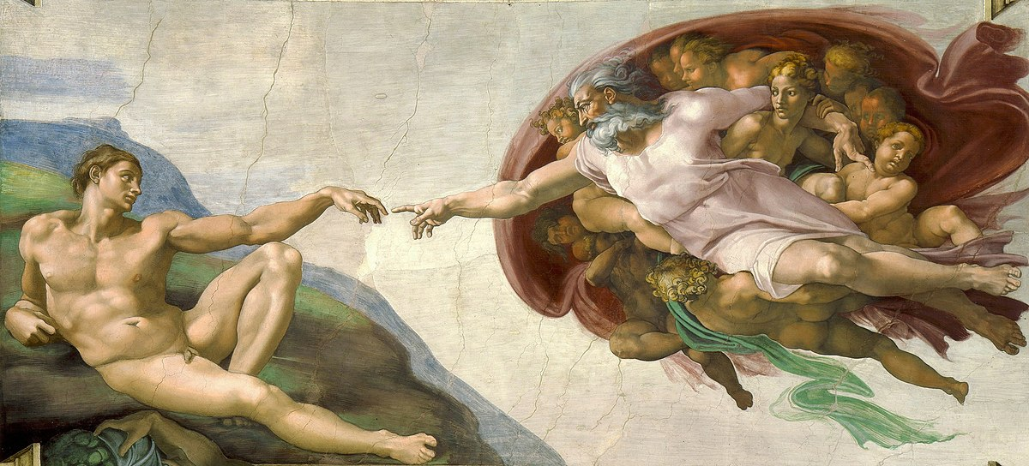
Về nghệ thuật: Tiêu biểu là các tác phẩm:
Nàng Mô-na Li-sa
(Lê-ô-na Đơ Vanh-xi)
Tượng Đa-vít, Sự sáng tạo của A-dam
(Mi-ken-lăng-giơ)

Slide 54
Về nghệ thuật: Tiêu biểu là các tác phẩm:
Thánh đường Santa Maria del Fiore

Slide 55
Ý nghĩa của các thành tựu văn minh thời Phục Hưng
Lên án, châm biếm Giáo hội Thiên Chúa giáo đương thời, đả kích tầng lớp quý tộc phong kiến.
Đề cao giá trị con người và quyền tự do cá nhân. Đòi quyền tự do hành động, đề cao tình cảm thực, ca ngợi tình yêu tự do.
Đề cao chủ nghĩa duy vật, khoa học, tiến bộ, coi trọng các ngành khoa học tự nhiên, các phương pháp thực nghiệm và gắn với cuộc sống hiện thực.

Slide 56
Kết luận
Di sản văn hoá Phục hưng góp thêm vào kho tàng di sản văn minh nhân loại những giá trị to lớn trên nhiều lĩnh vực
Tinh thần nhân văn và tiến bộ trong tư tưởng, văn học
Sự sáng tạo và phát minh trong khoa học với những ý tưởng đi trước thời đại
Chủ nghĩa hiện thực trong nghệ thuật
Tạo nên bản sắc văn hoá châu Âu đương đại

Slide 57
Kết luận
Văn minh thời Phục hưng là một bước tiến lớn trong lịch sử văn minh ở Tây Âu.
Là cầu nối từ văn hoá phong kiến sang văn hoá tư sản.
Vừa là cơ sở, vừa là giai đoạn khởi đầu của văn minh Tây Âu thời cận đại.

Slide 58
LUYỆN TẬP
CH: Hãy vẽ sơ đồ tư duy thể hiện cơ sở hình thành, thành tựu và ý nghĩa của văn minh Hy Lạp, La Mã cổ đại, văn minh Phục hưng.

Slide 59
Văn minh Hy Lạp và La Mã
Cơ sở hình thành
Thành tựu
Ý nghĩa
Điều kiện tự nhiên thuận lợi tạo cơ sở cho kinh tế phát triển mạnh mẽ.
Sáng tạo ra hệ chữ cái.
2 trường phái triết học: triết học duy vật và triết học duy tâm.
Nền văn minh Hy Lạp - La Mã ra đời đã có những bước tiến mới đối với lịch sử văn minh thế giới.
Tiếp thu từ các nền văn minh khác.
Là cơ sở phát triển của văn minh thời Phục Hưng, cận đại, hiện đại,…
Làm lịch dựa theo sự chuyển động của Trái Đất, ra đời Thiên Chúa giáo, nhiều thành tựu khoa học, công trình kiến trúc độc đáo.
Cư dân đa dạng, nhiều tộc người
Nền dân chủ cổ đại bóc lột tàn bạo, sự tiếp thu, kế thừa thành tựu văn minh Phương Đông
Ứng dụng thành tựu, hiểu biết vào cuộc sống và là nền tảng của khoa học hiện đại

Slide 60
Văn minh thời Phục hưng
Dưới sự phát triển thành thị và tác động của các cuộc phát kiến địa lí, giai cấp tư sản xuất hiện, phát triển thành một phong trào văn hoá rộng lớn.
Ý nghĩa
Cơ sở hình thành
Là cầu nối từ văn hoá phong kiến sang tư sản, là sự sáng tạo và phát minh trong khoa học với những ý tưởng đi trước thời đại. Tạo cơ sở cho giai đoạn khởi đầu của văn minh Tây Âu thời cận đại.
Tất các những thành tựu của văn minh thời Phục Hưng là một bước tiến lớn trong lịch sử Tây Âu trên nhiều lĩnh vực: văn học, triết học, khoa học và nghệ thuật.
Thành tựu

Slide 61
LUYỆN TẬP
Tại sao nói văn minh thời Phục hưng đã sản sinh ra “những người khổng lồ”.
Trong nền văn minh Phục hưng có rất nhiều nhà văn hóa lớn, họ có những nghiên cứu, sáng tạo, để lại nhiều công trình có giá trị, thành tựu của họ không chỉ có ý nghĩa với xã hội Tây Âu, mà còn có giá trị đối với sau này.

Slide 62
Ôn tập lại các kiến thức đã học
HƯỚNG DẪN VỀ NHÀ
Làm bài tập Bài 7 – Sách bài tập Lịch sử 10
Đọc, xem lại kiến thức chuẩn bị cho tiết thực hành

Slide 63
CẢM ƠN CÁC EM ĐÃ LẮNG NGHE BÀI GIẢNG!

